Slide 1
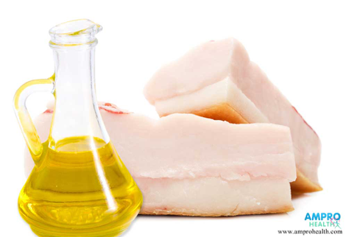
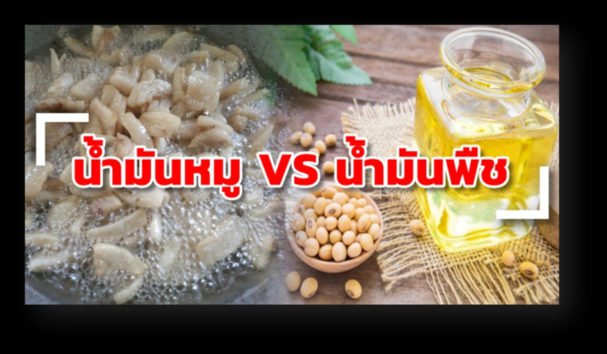
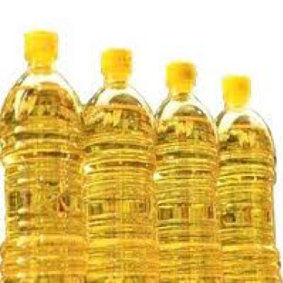
น้ำมันพืช ใช้ทอดอาหาร ปลอดภัย จริงหรือ?
ภาพจาก www.google.com

Slide 5
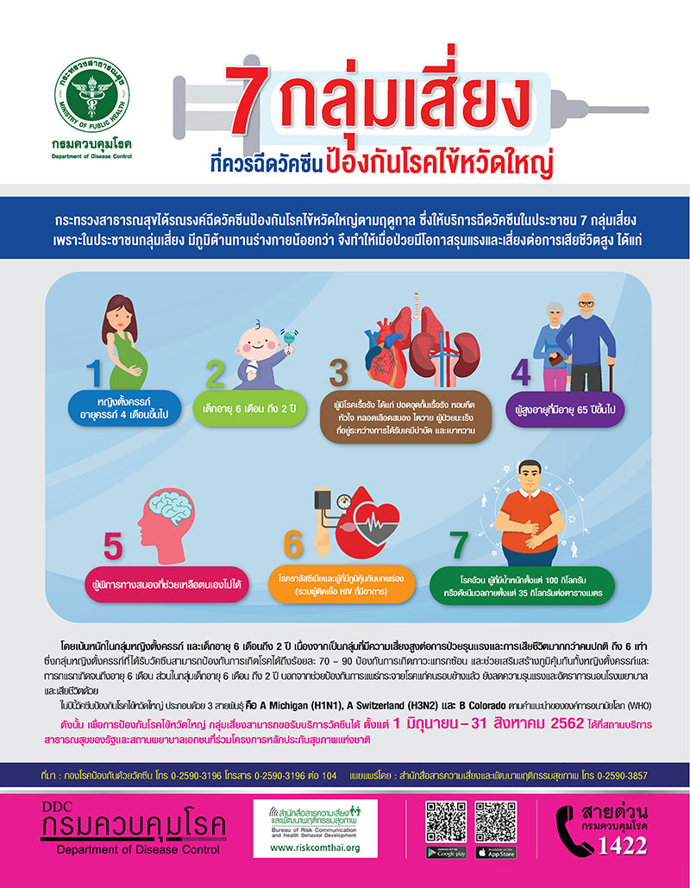
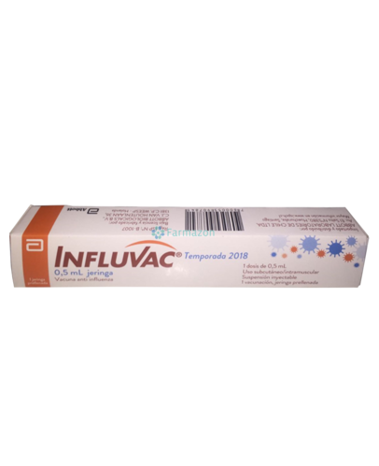
Influenza vaccine

Slide 6
WHO
เอกสารอ้างอิง http://www.thainihnic.org/influenza/files/WHO

Slide 7
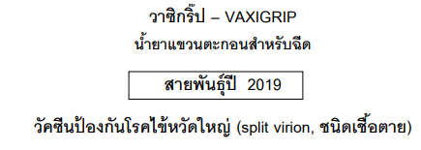
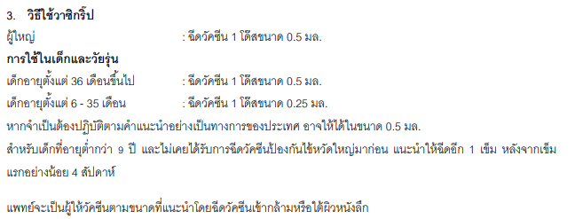
Influenza vaccine
ภาพ www.paediatrician.co.za
ภาพ https://www.indiamart.com
✗ Egg /neomycin
เอกสารอ้างอิง https://ddc.moph.go.th

Slide 8
Influenza vaccine
เอกสารอ้างอิง https://ddc.moph.go.th

Slide 9
Influenza vaccine
ภาพ influvac.co.uk
ภาพ https://www.indiamart.com
✗ Egg /gentamicin
เอกสารอ้างอิง https://ddc.moph.go.th

Slide 10
Influenza vaccine
สายพันธุ์ไข้หวัดใหญ่ที่แยกได้ในประเทศไทยได้ระหว่างเดือนมกราคม-มีนาคม 2562 โดยพบเชื้อไข้หวัดใหญ่ A(H1N1) พบเป็น A Michigan (H1N1) ร้อยละ 100 , A(H3N2) พบเป็น A Switzerland ร้อยละ 35.00 และ A Singapore ร้อยละ 65.00
ส่วนเชื้อ B ในปีนี้มีความหลากหลายสายพันธุ์มากกว่าหลายปีที่ผ่านมาคือพบ B Victoria lineage ร้อยละ 99.00 ที่เหลือเป็น B Phuket (Yamagata lineage) ร้อยละ 1.00
เอกสารอ้างอิง https://ddc.moph.go.th/th/site/newsview/view/6288

Slide 11
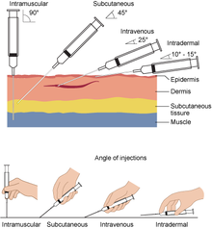
Influenza vaccine
☑
IM May-June
เขย่าก่อนใช้
เก็บในตู้เย็น 2-8 องศาเซลเซียส
Preg. And lactation
2-3 week after IM
6 mo -1 yr
ภาพ https://en.wikipedia.org/wiki/Injection_(medicine)
เอกสารอ้างอิง https://ddc.moph.go.th

